Slide 1

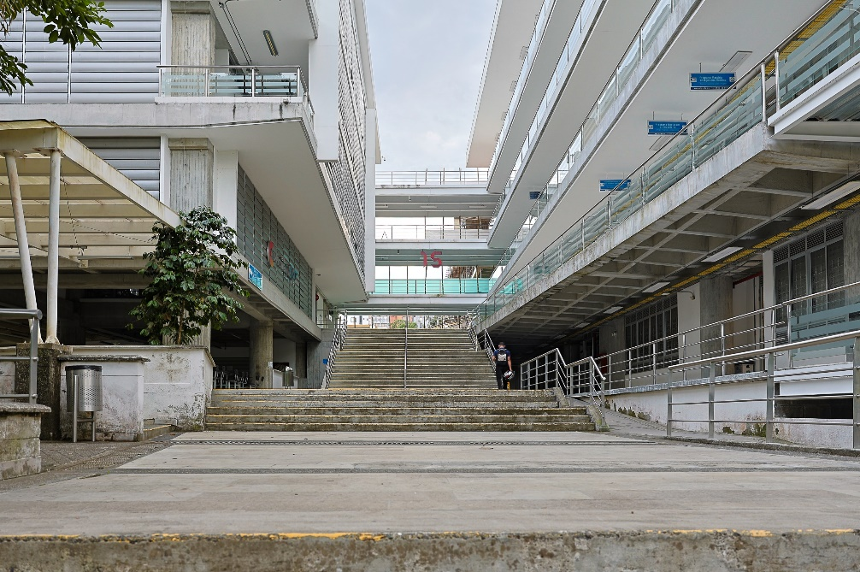

Creación, gestión y transferencia del conocimiento
2025 - 2028
Proyecto: Implementación del Centro de Desarrollo Tecnológico con Enfoque en Agroindustria para el Departamento De Risaralda
20

Slide 2

Información general del proyecto
Código del proyecto | (PDI2028 – CGT - 20)
Dependencia responsable del proyecto | Rectoría
Pilar de Gestión | Creación, Gestión y Transferencia del conocimiento
Coordinador Pilar de Gestión | Mauricio Holguín
Programa | Gestión del conocimiento, innovación y emprendimiento con impacto en la sociedad y reconocimiento nacional e internacional
Procesos asociados (Sistema Integral de Gestión) | Misionales - Investigación e Innovación
 | Misionales - Extensión y proyección social
Factores de calidad institucional a los que apunta el proyecto | 2. Estudiantes
 | 4. Procesos académicos
 | 5. Visibilidad nacional e internacional
 | 6. Investigación y creación artística
Estándares de calidad (Modelo de acreditación internacional Sello Sofía) | 1. Política y estrategia
 | 2. Organización, financiación y alianzas
 | 3. Recursos Humanos.
 | 4. Recursos materiales y servicios
 | 6. Investigación y transferencia
 | 7. Vinculación con el entorno
Otras instancias o dependencias participantes | Vicerrectoría de Investigación, Innovación y Extensión, Oficina de Planeación y Facultad de Ciencias Agrarias y Agroindustria
Actores o entidades externas a la UTP que participan en el proyecto | Gobernación de Risaralda, SENA
Programas a los cuales le aporta indirectamente el proyecto | Internacionalización integral de la Universidad
 | Consolidación de la Extensión institucional con impacto en la sociedad y reconocimiento nacional e internacional
 | Gestión del conocimiento, innovación y emprendimiento con impacto en la sociedad y reconocimiento nacional e internacional
 | Articulación interna para la gestión del contexto
 | Procesos asociados al desarrollo sostenible, la competitividad y la movilización social
Objetivos de Desarrollo Sostenible (ODS) a los cuales le aporta el proyecto | 2. Poner fin al hambre, lograr la seguridad alimentaria y la mejora de la nutrición y promover la agricultura sostenible
 | 3. Garantizar una vida sana y promover el bienestar para todos en todas las edades
 | 4. Garantizar una educación inclusiva, equitativa y de calidad y promover oportunidades de aprendizaje durante toda la vida para todos
 | 8. Promover el crecimiento económico sostenido, inclusivo y sostenible, el empleo pleno y productivo y el trabajo decente para todos
 | 9. Construir infraestructuras resilientes, promover la industrialización inclusiva y sostenible y fomentar la innovación
20. Implementación del Centro de Desarrollo Tecnológico con Enfoque en Agroindustria para el Departamento De Risaralda

Slide 3
Identificación del problema, necesidad u oportunidad
Se evidencia la falta de desarrollo tecnológico aplicado al sector agroindustrial y básicamente enfocado a 4 cadenas priorizadas en el departamento (aguacate, cacao, mora y plátano). Esto ha generado que los productos descritos anteriormente carezcan de valor agregado y sean aún comercializados como Commodities. Lo anterior debido a los altos costos de inversión para la generación de infraestructura física y tecnológica para el desarrollo tecnológico, el déficit de servicios de apoyo para el desarrollo tecnológico de las cadenas agroindustriales y la baja capacidad socio organizacional en las cadenas productivas.
Problema Central | Causas directas | Causas Indirectas
Débiles capacidades en desarrollo tecnológico para la competitividad del sector agroindustrial en el Departamento de Risaralda | 1. Insuficiente infraestructura física y tecnológica para el apoyo a los procesos de desarrollo tecnológico agroindustrial | 1.1 La infraestructura física y tecnológica actual en el departamento está enfocada a desarrollar procesos básicos de investigación básica y aplicada como soporte a la academia sin llegar a desarrollo tecnológico 1.2 Altos costos de inversión para la generación de infraestructura física y tecnológica para el desarrollo tecnológico 1.3 Poco reconocimiento y conocimiento de la importancia de una nueva infraestructura científico tecnológica que permita potenciar los procesos de desarrollo tecnológico en el sector agroindustrial
 | 2. Incipientes procedimientos y procesos para la agregación de valor a las cadenas agroindustriales del departamento | 2.1 Déficit de servicios de apoyo para el desarrollo tecnológico de las cadenas agroindustriales 2.2 Masa crítica de actores del sector agroindustrial poco focalizada en procesos de desarrollo tecnológico para la competitividad 2.3 Baja divulgación de los resultados de la I+D para su aplicación en las cadenas agroindustriales 2.4 Baja capacidad socio organizacional en las cadenas productivas
 | Efectos directos | Efectos indirectos
 | 1. Rezago en el desarrollo tecnológico del sector agroindustrial | 1.1 Estancamiento de las capacidades de apalancamiento a la competitividad regional
 | 2. Negocios agroindustriales de poca rentabilidad | 2.1 Bajos niveles de ingresos en las cadenas agroindustriales 2.2 Baja contribución del sector agroindustrial a la competitividad regional
 | 3. Atraso en conocimiento tecnológico y científico aplicado en el sector agroindustrial | 3.1 Pérdidas de valor en las cadenas agroindustriales 3.2 Productos básicos (Commodities) o con incipientes elementos de diferenciación (Bajo valor agregado)
20. Implementación del Centro de Desarrollo Tecnológico con Enfoque en Agroindustria para el Departamento De Risaralda

Slide 4

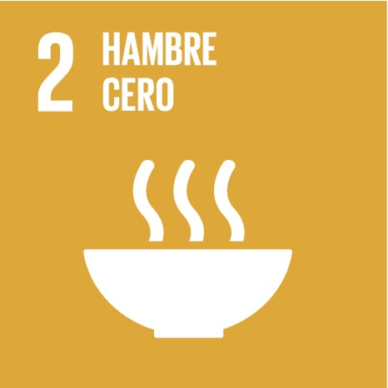




Descripción del proyecto
Involucrados
El proyecto consiste en la "creación" o implementación de un Centro de Desarrollo Tecnológico que potencie la agroindustria a través de la madurez de los niveles tecnológicos de cada una de las cadenas y los prototipos a desarrollar. El proyecto plantea el aumento del valor agregado a las 4 cadenas priorizadas (aguacate, cacao, mora y plátano) mediante una infraestructura tecnológica generando servicios y paquetes tecnológicos transferibles a la población objetivo identificada en el proyecto (personas, actores de las cadenas agroindustriales priorizadas)
Unidades organizacionales: Vicerrectoría de Investigación, Innovación y Extensión, Oficina de Planeación y Facultad de Ciencias Agrarias y Agroindustria
Entidades externas a la UTP: Gobernación de Risaralda, SENA
20. Implementación del Centro de Desarrollo Tecnológico con Enfoque en Agroindustria para el Departamento De Risaralda
Beneficiarios: Del total de la población afectada, la población objetivo de intervención por el proyecto corresponde a 2.076 beneficiarios que corresponde al 74% de la población afectada por el problema. Asociados de las cadenas del aguacate, cacao, mora y plátano, famiempresas, micro y pequeñas empresas agroindustriales del Departamento de Risaralda.

Slide 5
Objetivos del proyecto
General
Fortalecer las capacidades en desarrollo tecnológico para la competitividad del sector agroindustrial en el Departamento de Risaralda.
Específicos
20. Implementación del Centro de Desarrollo Tecnológico con Enfoque en Agroindustria para el Departamento De Risaralda
Construir la infraestructura física y tecnológica para el apoyo a los procesos de desarrollo tecnológico agroindustrial del departamento.
Desarrollar servicios, procesos y productos para la agregación de valor en las cadenas agroindustriales priorizadas en el departamento (Aguacate, Cacao, Mora y Plátano)

Slide 6
Planes operativos
Plan operativo | Acciones
Construcción de la infraestructura física y tecnológica para el apoyo a los procesos de desarrollo tecnológico agroindustrial del departamento | Construir y amoblar la infraestructura física para el CDT agroindustria. Realizar dotación y puesta en funcionamiento de la infraestructura tecnológica con laboratorios de soporte para el desarrollo tecnológico del sector agroindustrial de Risaralda. Llevar a cabo actividades asociadas a la ejecución administrativa del proyecto. Desarrollar la interventoría del proyecto.
Ejecución de servicios, procesos y productos para la agregación de valor en las cadenas agroindustriales priorizadas en el departamento (Aguacate, Cacao, Mora y Plátano) | Desarrollar prototipos para la generación de desarrollo tecnológico en las cadenas agroindustriales de: Aguacate, cacao, mora y plátano. Desarrollar actividades de gestión tecnológica en las cadenas agroindustriales de aguacate, cacao, mora y plátano. Transferir los resultados de los desarrollos de los prototipos a las asociaciones agroempresariales de las cuatro cadenas agroindustriales priorizadas. Desarrollar un foro regional en Desarrollo Tecnológico Agroindustrial y un evento internacional en Desarrollo Agroindustrial. Desarrollar diplomados a los actores de la cadena de valor en: Desarrollo Tecnológico de productos agroindustriales, Diseño y Desarrollo Tecnológico de productos derivados de Aguacate, Cacao, Mora y plátano, Desarrollo Tecnológico y asociatividad para el encadenamiento competitivo de las agroindustrias del Departamento de Risaralda, y Tecnologías emergentes aplicadas al desarrollo de productos innovadores y mejoramiento de los existentes: contexto Colombia y Risaralda. Desarrollar cursos de capacitación técnica en: “Gestión del Desarrollo Tecnológico desde una visión mundial hacia la agro-empresa en la agroindustria colombiana y Risaraldense, Factores tecnológicos, legales, económicos y sociales de desempeño exitoso en agro-empresas del sector agroindustrial en latino américa y Escalamiento de nuevos productos, productos mejorados o innovadores para el mercado nacional e internacional.
Ejecución de estrategias de sostenibilidad del Centro | Ofertar servicios tecnológicos a la necesidad del sector agroindustrial. Formular al menos 8 proyectos de I+D+i. Desarrollar al menos 1 prototipo tecnológico por cada una de las 4 cadenas priorizadas por el centro. Gestionar y dinamizar alianzas o redes de colaboración. Representar al centro en espacios de deliberación nacional relacionados con la Agroindustria. estrategias de sostenibilidad del centro.
20. Implementación del Centro de Desarrollo Tecnológico con Enfoque en Agroindustria para el Departamento De Risaralda

Slide 7

¡GRACIAS!

